Slide 1
Визуализация поведения робота Ф-2
Курсовая работа
Студент:
Комаров Никита Сергеевич ИУ7-52Б
Научный руководитель:
Волкова Лилия Леонидовна
Москва – 2022 г.

Slide 2
Введение
Цель работы: разработать ПО с пользовательским интерфейсом, позволяющее получить динамическое изображение трёхмерной сцены с анимированной моделью робота Ф-2.
Задачи:
Описать состав сцены и выбрать форму представления её объектов.
Выбрать алгоритм удаления невидимых линий и поверхностей.
Выбрать модель освещения.
Выбрать способ анимации.
Разработать модель описания сцены и анимации.
Разработать алгоритм получения изображения.
Реализовать пользовательский интерфейс.
Выполнить тестирование и анализ быстродействия программы.

Slide 3
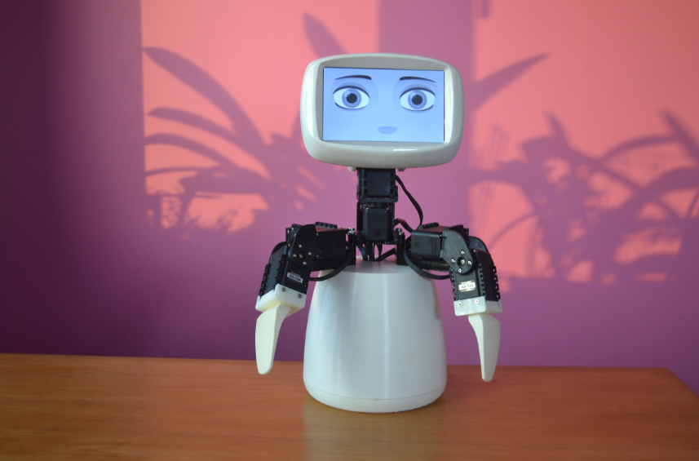
Робот Ф-2

Slide 4
Сцена
Модель робота Ф-2
Голова – параллелепипед
Руки и тело – цилиндры
2 модели людей
Голова – сфера
Руки и тело – цилиндры
Плоскость пола
Параллелепипед
Цвет
Источник направленного света
Направление
Интенсивность
Notes:
Использованы упрощенные модели робота и человека

Slide 5
Алгоритмы удаления невидимых линий и поверхностей
Z-буфер
Алгоритм Художника
Обратная трассировка лучей
Алгоритм Робертса
Алгоритм Маршировки лучей
Notes:
??? визуализации трехмерной сцены vs удаления невидимых линий

Slide 6
Модели освещения
Модель Ламберта
Модель Фонга
Глобальная модель

Slide 7
Методы анимации
Метод ключевых кадров
Метод кривых движения

Slide 8
Выбранные алгоритмы и методы
Аналитическое представление объектов
+ Выигрыш по памяти
+ Производительность
Обратная трассировка лучей
+ Работает с выбранной формой представления объектов
+ Производительность
Модель освещения Фонга
+ Производительность
+ Качество изображения
Анимация методом ключевых кадров
+ Не требует аналитического задания траекторий движения точек

Slide 9
Формат описания сцены/анимации
/camera 800 600 0.5 Добавить камеру
/box gr 2500 50 2500 0 -130 200 0 0 0 Добавить параллелепипед (плоскость пола)
/paint gr 0 200 0 Покрасить параллелепипед
/robot r1 0 0 200 0 180 0 Добавить модель робота
/human h1 300 0 150 0 90 0 Добавить модель человека
/amb_light 0.2 Добавить рассеянное освещение
/dir_light 0.75 0 -0.2 1 Добавить источник направленного света
/anim r1 Начать анимацию робота
/key 0 r1 Добавить в анимацию робота ключевой кадр со значениями по умолчанию
/key 5 r1 0 0 200 0 135 0 Добавить в анимацию ключевой кадр анимации с указанными значениями
/anim r1.lhand Начать анимацию левой руки робота
/key 0 r1.lhand Добавить в анимацию левой руки робота ключевой кадр со значениями по умолчанию
/key 5 r1.lhand Добавить в анимацию левой руки робота ключевой кадр со значениями по умолчанию
/key 15 r1.lhand 0 0 0 120 45 0 Добавить в анимацию левой руки робота ключевой кадр с указанными значениями
/anim r1.rhand Начать анимацию правой руки робота
/key 0 r1.rhand Добавить в анимацию правой руки робота ключевой кадр со значениями по умолчанию
/key 5 r1.rhand Добавить в анимацию правой руки робота ключевой кадр со значениями по умолчанию
/key 15 r1.rhand 0 0 0 120 -45 0 Добавить в анимацию правой руки робота ключевой кадр с указанными значениями

Slide 10
Разработка программного обеспечения
Язык программирования: С++
Фреймворк: Qt 5.8
Среда разработки: Visual Studio 2022 Preview
В процессе разработки были использованы возможности стандартной библиотеки С++ по организации потоков (std::thread). Это позволило применить параллельные вычисления в алгоритме генерации изображения. Кроме того, вынесение вычислений в отдельный поток было необходимо для устранения эффекта зависания программного обеспечения во время отрисовки сцены.

Slide 11
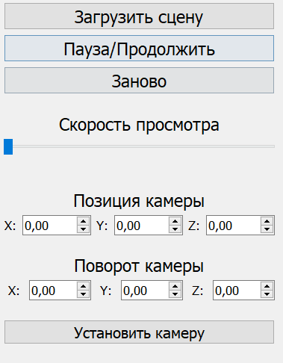
Функциональность графического интерфейса пользователя
Загрузка сцены из файла
Запуск анимации
Регулирование скорости просмотра
Настройка камеры
Отображение сгенерированного изображения сцены

Slide 12
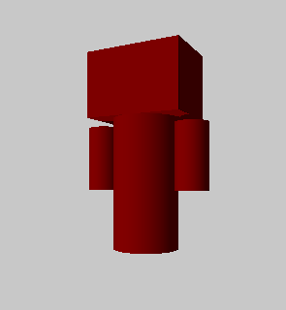
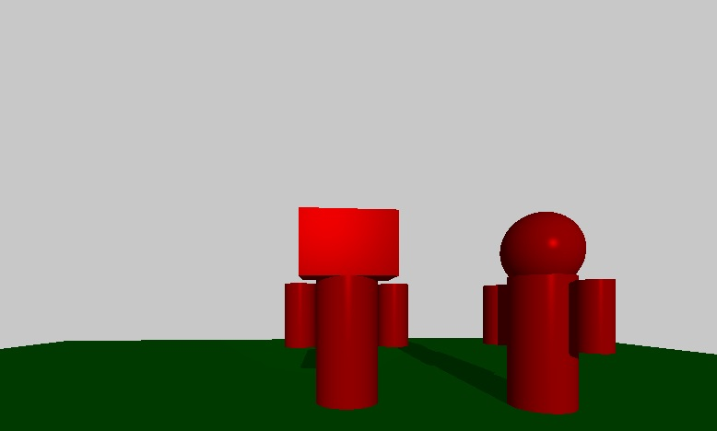
Пример получаемых изображений

Slide 13
Измерение числа кадров, генерируемых в секунду (FPS)
Количество роботов | 1 | 2 | 3 | 4 | 5
FPS | 5.50 | 4.64 | 2.55 | 1.12 | 0.79

Slide 14
Заключение
Цель достигнута.
Поставленные задачи выполнены:
Описан состав сцены и выбрана форма представления объектов сцены.
Выбран алгоритм удаления невидимых линий и поверхностей.
Выбрана модель освещения.
Выбран способ анимации.
Разработана модель описания сцены и анимации.
Разработан алгоритм получения изображения.
Реализован пользовательский интерфейс.
Выполнены тестирование и анализ быстродействия программы.
Разработанное программное обеспечение применимо как модуль в проекте
Ф-2 для первичного тестирования сценариев человеко-машинной коммуникации в виртуальном режиме, на модели.

